Slide 1
微處理機實驗
實驗九： SPI—Flash實驗
Dept. of E. E., Tamkang University

Slide 2
大綱
實驗目的
使用的元件設備
實驗原理

Slide 3
實驗目的
認識SPI(Serial Peripheral Interface Bus)
使用HT32F52352中的SPI
了解Flash功能
學習使用SPI Flash

Slide 4
使用的元件設備
HT32F52352開發板
ESK32-20001擴充板
杜邦線材

Slide 5
實驗原理— SPI (1/11)
串行外設埠(Serial Peripheral Interface Bus，SPI)
是一種用於短程通訊的同步串行通訊埠規範，主要應用於單晶片系統中。類似I²C。 這種埠首先被Motorola（摩托羅拉）公司開發，然後發展成了一種行業規範。通訊介面
定義線路：MISO、MOSI、SS/CS、SCL
同一通道可串接多個元件(數量越多需要越多SS腳)
特性：全雙工、漏極開路(需接上拉電組)

Slide 6
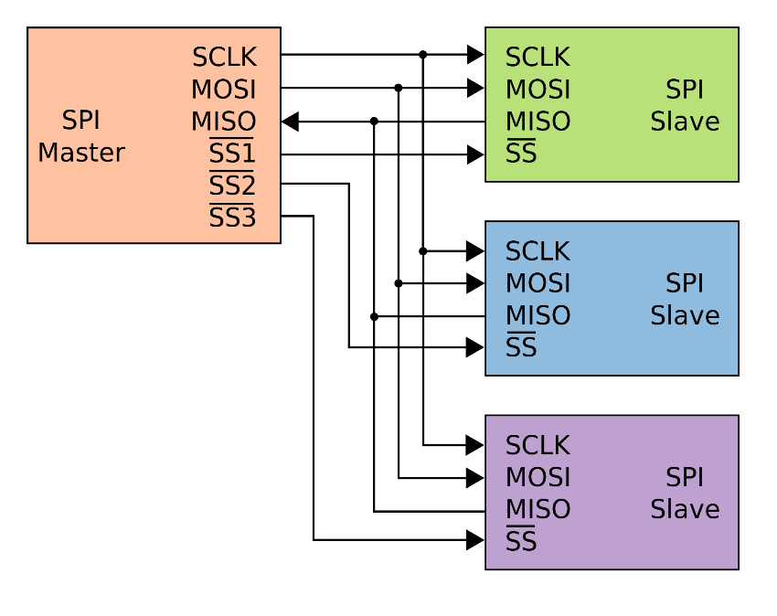
實驗原理— SPI (2/11)
通訊協議—主從端
主端
經由SCL提供時脈
經由MOSI/MISO控制從端使其接收/回傳資料
從端
具備Address以便主端選擇通訊對象(同一通道串接多個元件)
被動的接收/傳送資料

Slide 7
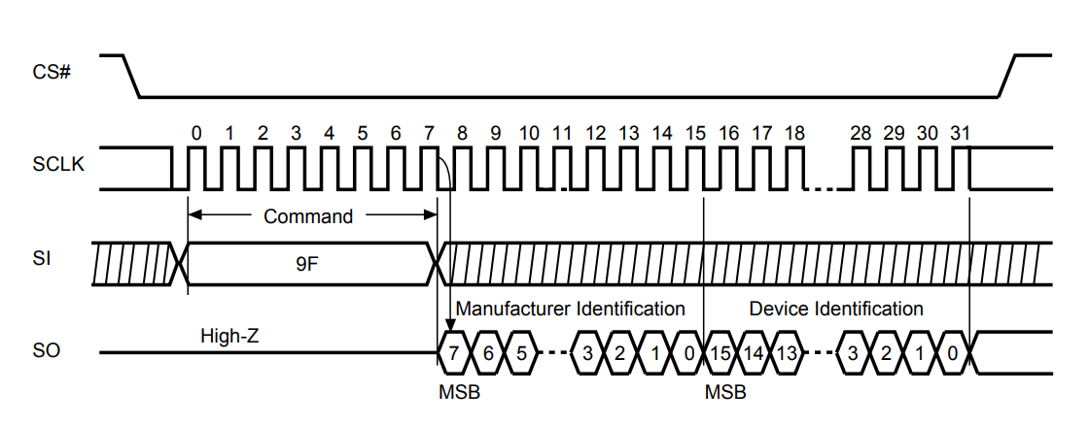
實驗原理— SPI (3/11)
通訊協議—選片
如I²C相同，SPI在通訊時需要進行選片，不同的是
I²C是在SDA腳傳送資料前先傳送SLAVE ADDRESS進行選片
SPI在通訊開始前用SS/CS腳對需要溝通的晶片進行選片

Slide 8
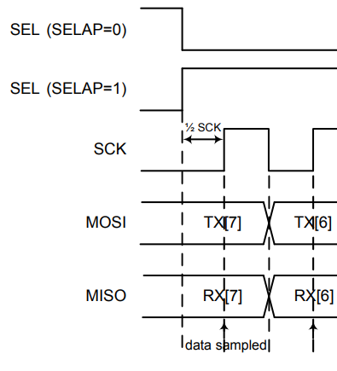
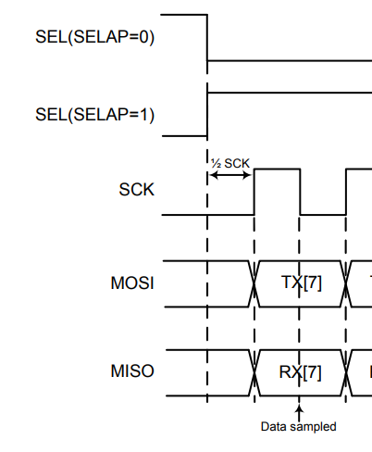
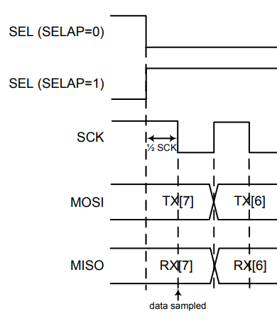
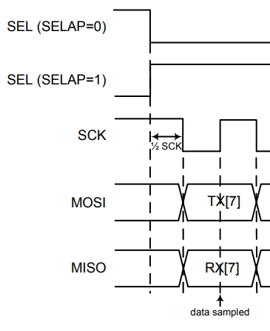
實驗原理— SPI (4/11)
通訊協議—數據傳輸
數據傳輸分4種模式，主要有3大特徵
CLK的空閒態極性
CLK與DATA間讀取與切換時序
開始傳輸時第一個CLK切換點，DATA是供讀取還是切換
連續傳輸下的SS/CS表現

Slide 9
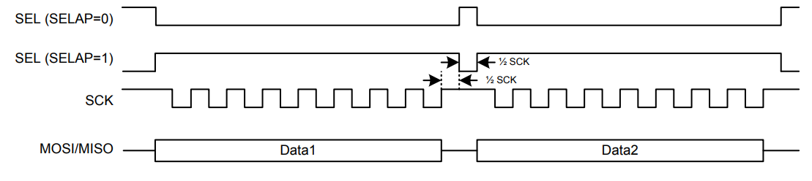
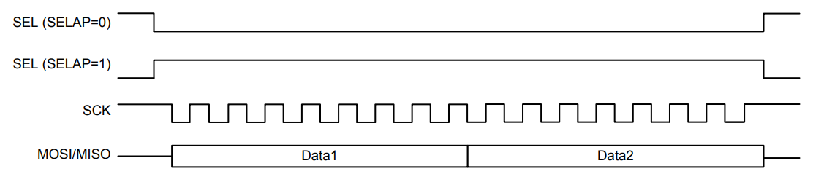
實驗原理— SPI (5/11)
通訊協議—數據傳輸
數據傳輸分4種模式，主要有3大特徵
CLK的空閒態極性
CLK與DATA間讀取與切換時序
連續傳輸下的SS/CS表現
與CLK與DATA間讀取與切換時序有關

Slide 10
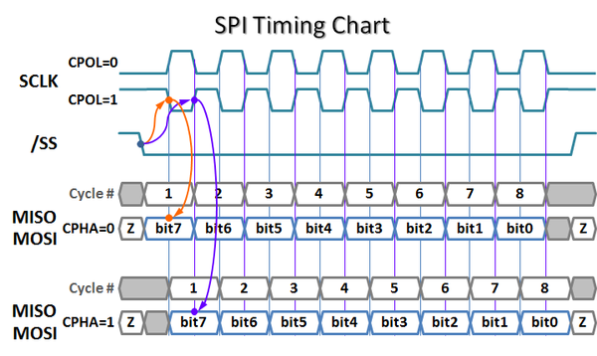
實驗原理— SPI (6/11)
通訊協議—數據傳輸
數據傳輸分4種模式
C_{POL} | C_{PHA} | 資料栓鎖時機 |  | MISO MOSI 時序圖
C_{POL}=0 | C_{PHA}=0 | 奇數次 | 上升緣 | 上半組
C_{POL}=0 | C_{PHA}=1 | 偶數次 | 下降緣 | 下半組
C_{POL}=1 | C_{PHA}=0 | 奇數次 | 下降緣 | 上半組
C_{POL}=1 | C_{PHA}=1 | 偶數次 | 上升緣 | 下半組

Slide 11
實驗原理— SPI (7/11)
通訊協議—數據傳輸
SPI_CR1 中有兩個 bits CPOL 和 CPHA 控制取值的時間關係，總共有4種組合。
CPOL(clock polarity) 決定閒置時 clock 的電位。
CPOL = 0 表閒置時為低電位。
CPOL = 1 表閒置時為高電位。
CPHA(clock phase) 決定在 clock 的哪個 edge 取值。
CPHA = 0 表示在第一個 edge (Rising,when CPOL=0.Falling,when CPOL=1.)取值。
CPHA = 1 表示在第二個 edge (Falling,when CPOL=0.Rising,when CPOL=1.)取值。

Slide 12
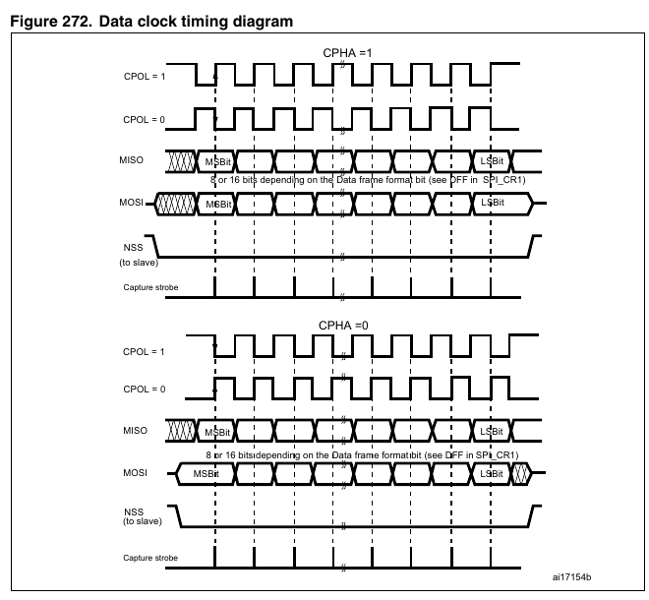
實驗原理— SPI (8/11)
通訊協議—數據傳輸

Slide 13
實驗原理— SPI (9/11)
設定通訊協定
首先宣告SPI_InitTypeDef型態變數
SPI_InitTypeDef SPI_InitStructure
設定主機/從機
SPI_InitStructure. SPI_Mode = SPI_M/S;
設定是否開啟FIFO緩衝區
SPI_InitStructure. SPI_FIFO = NewState;
設定Data長度
SPI_InitStructure. SPI_DataLength = SPI_DATALENGTH_x;
設定SEL(一般多從機會用GPIO代替)
SPI_InitStructure. SPI_SELMode = SPI_SEL_x;
SPI_InitStructure. SPI_SELPolarity = SPI_SELPOLARITY_x;
設定傳輸順序(先傳高/低位元資料)
SPI_InitStructure. SPI_FirstBit = SPI_FIRSTBIT_x;
設定傳輸模式
SPI_InitStructure. SPI_CPOL = SPI_CPOL_x;
SPI_InitStructure. SPI_CPHA = SPI_CPHA_x;
設定FIFO
SPI_InitStructure. SPI_RxFIFOTriggerLevel = 0~8;
SPI_InitStructure. SPI_TxFIFOTriggerLevel = 0~8;
設定時脈除頻
SPI_InitStructure. SPI_ClockPrescaler = 0~65535;
最後依上述設定初始化
SPI_Init( HT_SPIx, SPI_InitStructure)
HT_SPI0
HT_SPI1

Slide 14
實驗原理— SPI (10/11)
SPI_M/S
SPI_MASTER
SPI_SLAVE
SPI_DATALENGTH_x
SPI_DATALENGTH_1
SPI_DATALENGTH_2
….
SPI_DATALENGTH_16
SPI_SEL_x
SPI_SEL_HARDWARE
SPI_SEL_SOFTWARE
SPI_SELPOLARITY_x
SPI_SELPOLARITY_HIGH
SPI_SELPOLARITY_LOW
SPI_FIRSTBIT_x
SPI_FIRSTBIT_LSB
SPI_FIRSTBIT_MSB
SPI_CPOL_x
SPI_CPOL_HIGH
SPI_CPOL_LOW
SPI_CPHA_x
SPI_CPHA_FIRST
SPI_CPHA_SECOND
NewState
DISABLE
ENABLE

Slide 15
實驗原理— SPI (11/11)
SPI Enable
SPI_Cmd( HT_SPIx, NewState)
取得SPI狀態
SPI_GetFlagStatus( HT_SPIx, SPI_Flag)
SPI_FLAG_TXBE
SPI_FLAG_RXBNE
…
取得資料(讀取前可先確認是否有資料)
SPI_ReceiveData(HT_SPIx)
傳送資料(發出傳送前後可確認是否傳送完成)
SPI_SendData( HT_SPIx, Data)

Slide 16
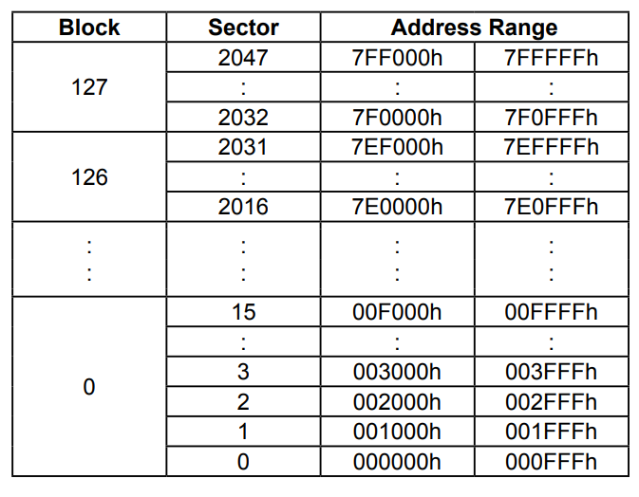
實驗原理— Flash (1/6)
Flash Memory(快閃記憶體)
是一種EEPROM的形式。
「EEPROM」這個字眼通常特指非快閃式、以小區段為清除單位的EEPROM，「Flash」是一種特殊的、以大區塊抹寫的EEPROM
實驗版使用之Flash為MX25L6406E。
MX25L6406E
序列式Flash
SPI格式

Slide 17
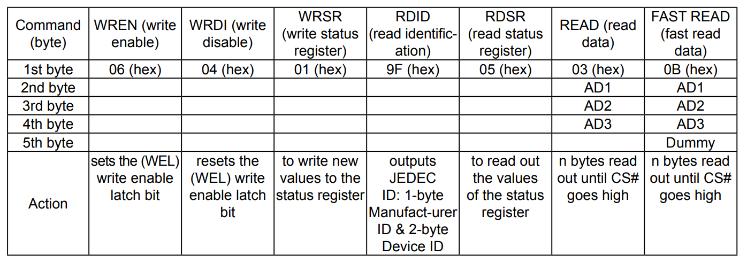
實驗原理— Flash (2/6)
通訊協議—封包指令
將指令包含在封包內進行控制

Slide 18
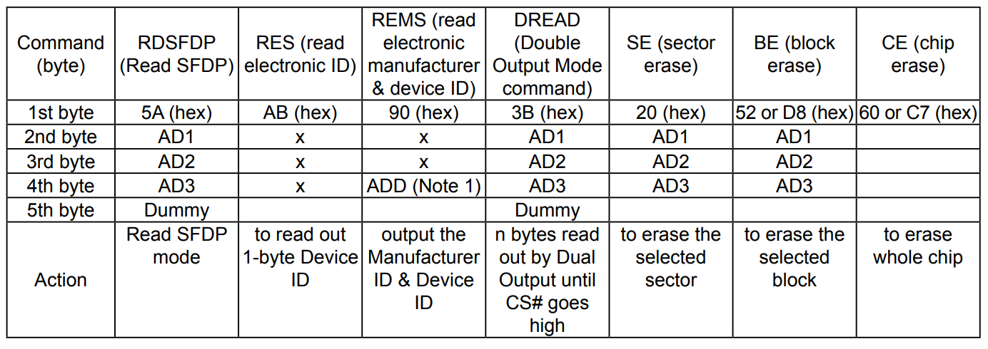
實驗原理— Flash (3/6)
通訊協議—封包指令
將指令包含在封包內進行控制

Slide 19
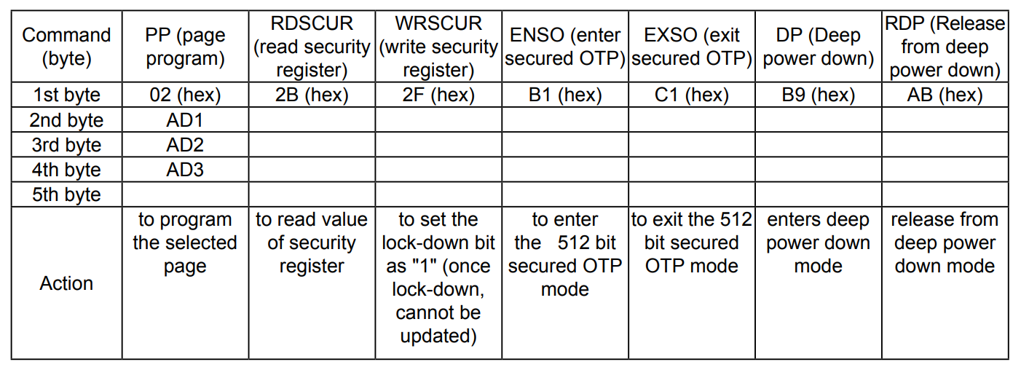
實驗原理— Flash (4/6)
通訊協議—封包指令
將指令包含在封包內進行控制

Slide 20
實驗原理— Flash (5/6)
如何傳送指令進行資料讀寫
以PageWrite為範例
傳送指令 WREN(0x06)
選片SS/CS有效
SPI_SendData(WREN)
選片SS/CS結束
傳送指令 PP(0x02)及資料
選片SS/CS有效
SPI_SendData(PP)
SPI_SendData(Address1)
SPI_SendData(Address2)
SPI_SendData(Address3)
SPI_SendData(Data0)
SPI_SendData(Data1)
….
SPI_SendData(DataN)(須注意Page大小)
選片SS/CS結束

Slide 21
實驗原理— Flash (6/6)
寫入資料
SPI_FLASH_BufferWrite(WriteBuffer, WriteAddr, NumOfWriteByte)
WriteBuffer：欲傳送資料8bit陣列
WriteAddr：晶片內欲儲存位置
NumOfWriteByte：資料大小
讀取資料(Dual模式，MOSI->SI0, MISO->SI1，2bit並列傳輸，資料量8bit->16bit)
SPI_FLASH_BufferDualRead(ReadBuffer, ReadAddr,NumOfReadByte)
ReadBuffer ：欲傳送資料16bit陣列
ReadAddr ：晶片內欲儲存位置
NumOfReadByte ：資料大小
清除資料(以Sector為單位)
SPI_FLASH_SectorErase(SectorAddr)

Slide 22
本單元實習
修改官方範例…\example\SPI\Flash
功能:寫入資料至SPI Flash，並讀取SPI Flash內資料
LED1確認SPI設定是否成功
LED2確認寫入與讀取資料是否相同
LED3確認是否清除資料

Slide 23
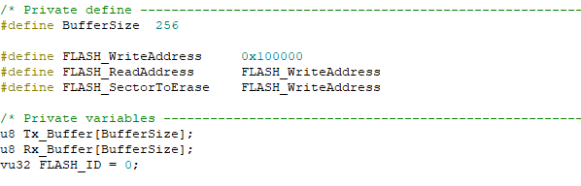
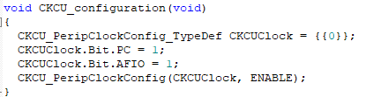
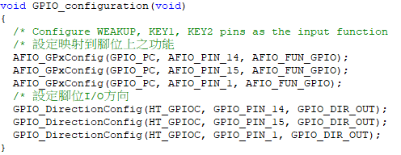
範例講解 (1/6)
main.c
變數與記憶體位置設定
CKCU設定
GPIO設定 啟用三個LED燈

Slide 24
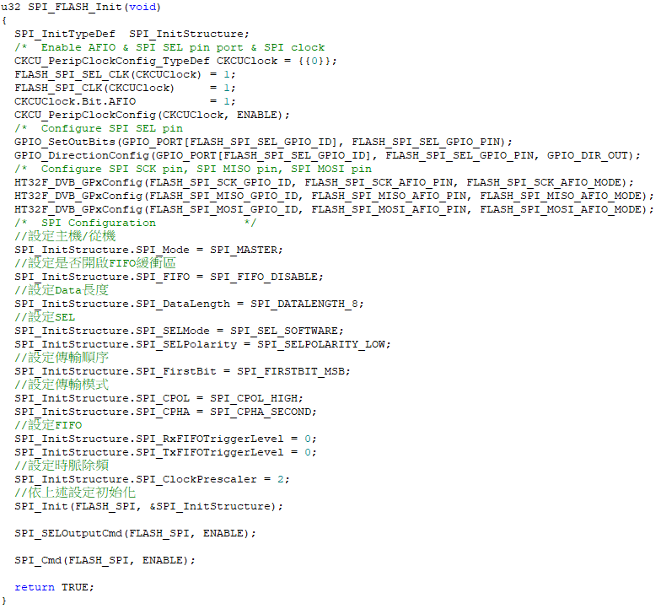
範例講解 (2/6)
SPI設定，在SPI_FLASH_Init副函式內設定

Slide 25
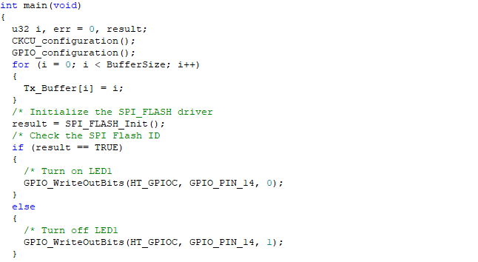
範例講解 (3/6)
主程式撰寫(1/3)
初始設定函式引用
LED1確認SPI設定是否成功
上頁所述SPI設定

Slide 26
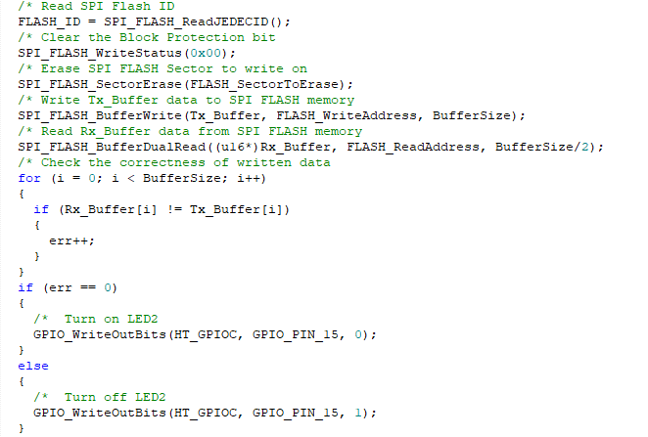
範例講解 (4/6)
主程式撰寫(2/3)
LED2確認寫入與讀取資料是否相同

Slide 27
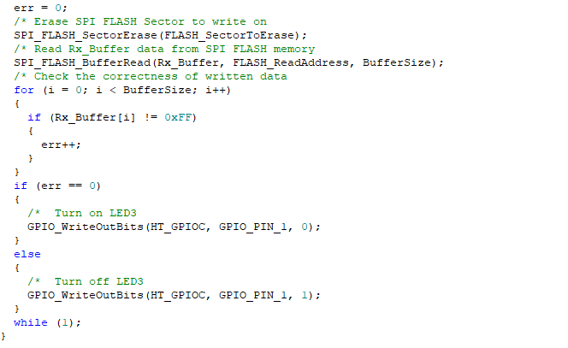
範例講解 (5/6)
主程式撰寫(3/3)
LED3確認是否清除資料

Slide 28
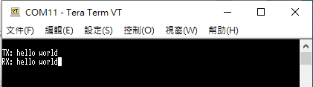
範例講解 (6/6)
驗收:
將字串存入SPI FLASH memory，再讀取SPI FLASH memory中的資料，並將資料印出。
提示:
利用RETARGET_Configuration(); //宣告可輸出printf內容到電腦端
結果如下:
字串資料為 : hello world

Slide 29
下週準備清單
杜邦線母對母(2條以上)

Slide 30
Thanks for your attention!

